Slide 1
Refactoring
Moving Features Between Objects
Fabian Wüthrich | 02.05.2016

Slide 2
Überblick
Move Method
Move Field
Extract Class
Inline Class
Hide Delegate
Remove Middle Man
Foreign Method
Local Extension
Notes:
Move Method / Field bildet Basis für alles weitere
Inline Class kehrt Extract Class um
Remove Middle Man kehrt Hide Delegate um
Foreign Method / Local Extension sind Spezialfälle für Erweiterung von Bibliotheken

Slide 3

Bad Smell | How to fix
Feature Envy | Move Method / Field
Incomplete Class Library | Foreign Method /Local Extension
Message Chains | Hide Delegate
Middle Man | Remove Middle Man
Shotgun Surgery | Move Method / Move Field / Inline Class

Slide 4

Live Demo mit

Slide 5
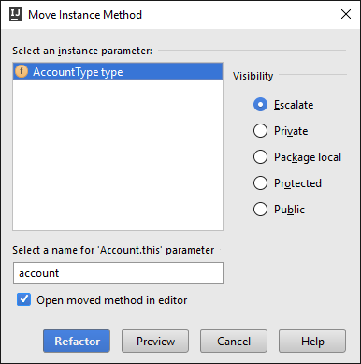
Move Method
Methode auswählen
F6 drücken

Slide 6
Move Field
Für statische Felder:
Feld auswählen
F6 drücken
Für Instanzvariablen:
Im Menü: Refactor -> Encapsulate Field…
Alles in neue Klasse ziehen

Slide 7
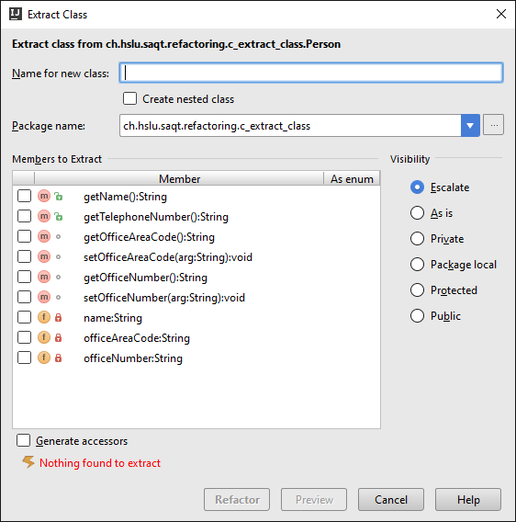
Extract Class
Klasse mit viel Funktionalität auswählen
Im Menü: Refactor -> Extract -> Delegate…

Slide 8
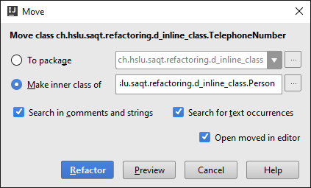
Inline Class
Klasse auswählen die man weghaben möchte
F6 drücken

Slide 9
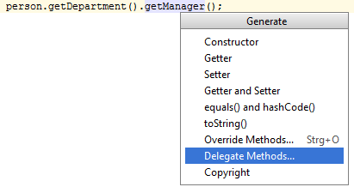
Hide Delegate
Methode an Ende der Kette auswählen
Alt + Ins drücken
Delegate Method… auswählen

Slide 10
Remove Middle Man
Feld von Klasse auswählen an die delegiert wird
Im Menü: Refactor -> Remove Middleman…

Slide 11
Foreign Method
Code markieren der in Foreign Methode soll
Ctrl + Alt + m drücken

Slide 12
Local Extension
Subclass wird nicht unterstützt
Wrapper lässt sich so erstellen:
Wrapper markieren
Im Menü: Code -> Delegate Methods…

Slide 13
Quellen
Refactoring: Improving the Design of Existing Code von Martin Fowler Kapitel 7
https://www.jetbrains.com/help/idea/2016.1/refactoring-source-code.html?origin=old_help (30.04.2016)

